Slide 1



도로.기술 분야 통합DB 구축
개발표준 명명규칙 가이드

Slide 2
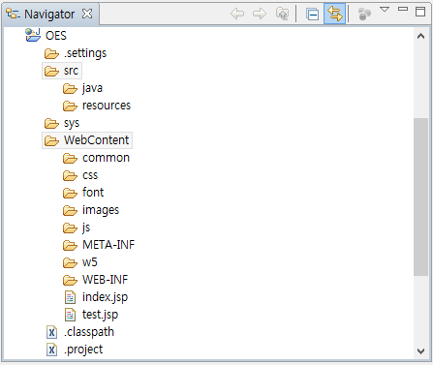
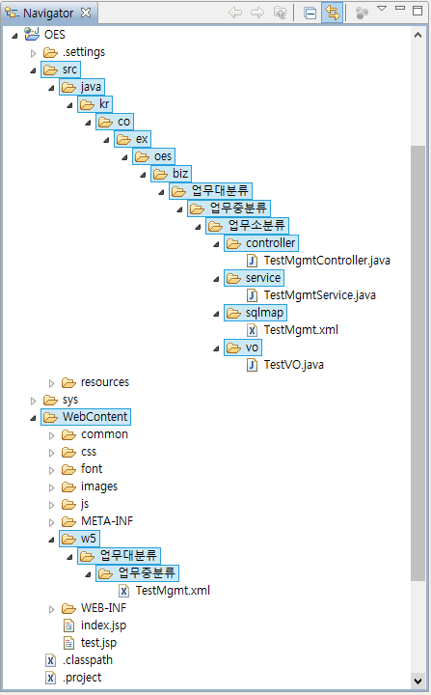
1. 단위시스템 WorkSpace 디렉토리 구조
Java Source
Web Application
Controller
Service
SqlMap
Value Object

Slide 3
2. Server Side
2.1. 클래스 명명규칙
(0) Enitity 정의
① Entity 정의
: 관리하고자 하는 객체. 일반적으로 단위테이블과 1:1 매핑.
ex) 위험도 평가 → 위험도 (Danger)
배수관 관리→ 배수관 (Drain)
② PostFix 정의
: Entity를 가지고 다룰 행위 정의
ex) 위험도 평가 → 평가 (Est)
배수관 관리 → 관리 (Mgmt)
ex) DangerEst, DrainMgmt

Slide 4
2. Server Side
2.1. 클래스 명명규칙
(1) Controller
kr.co.ex.{시스템명}.biz.{업무대분류}.{업무중분류}.{업무소분류}.controller.{Entity + Postfix}Controller.java
ex) kr.co.ex.oes.biz.aaa.bbb.ccc.controller.DrainMgmtController.java
(2) Service
kr.co.ex.{시스템명}.biz.{업무대분류}.{업무중분류}.{업무소분류}.service.{Entity + Postfix}Service.java
ex) kr.co.ex.oes.biz.aaa.bbb.ccc.service.DrainMgmtService.java
(3) VO
kr.co.ex.{시스템명}.biz.{업무대분류}.{업무중분류}.{업무소분류}.vo.{Entity}VO.java
ex) kr.co.ex.oes.biz.aaa.bbb.ccc.vo.DrainVO.java
(4) SqlMap
kr.co.ex.{시스템명}.biz.{업무대분류}.{업무중분류}.{업무소분류}.sqlmap.{Entity + Postfix}.java
ex) kr.co.ex.oes.biz.aaa.bbb.ccc.sqlmap.DrainMgmt.xml

Slide 5
2. Server Side
2.1. 클래스 명명규칙
※ PostFix 참고
기능유형 | 전체이름 | 약어
관리 | Management | Mgmt
조회 | Inquiry | Inqr
요청 | Request | Req
생성 | Create | Crt
검토 | Check | Chk
처리 | Treatment, Procedure | Trt, Proc
계산 | Calculate | Calc

Slide 6
2. Server Side
2.2. 메소드 명명규칙
조건 |  | 규칙 | 예제 | 비고
기본 | 조회 | select + 조회대상 + (List) | selectUser(List)
 |  | select + Paginated + 조회대상 + List | selectPaginatedUserList
 |  | get + 조회대상 + By + 조회조건 | getCompanyByCd
 | 등록 | insert + 입력대상 + (List) | insertUser(List)
 | 수정 | update + 수정대상 + (List) | updateUser(List)
 | 삭제 | delete + 수정대상 + (List) | deleteUser(List)
 | 저장 | save + 삭제대상 + (List) | saveUser(List)
 | 처리 | process + 처리대상 + (List) | processUser(List)
기타 | 저장 | save+작업대상 | saveDrain(List)
 | 확인 | confirm+작업대상
 | 반송 | sendback+작업대상
 | 송신 | send+작업대상
 | 수신 | receive+작업대상
 | 송수신 | transfer+작업대상
 | 취소 | cancel+작업대상
 | 전처리 | preProcess+작업대상
 | 후처리 | postProcess+작업대상
 | 계산 | calculate+작업대상
 | 검토 | check + 검토조건 | checkValidAmt
 | 유무(여부)확인 | is/has + 유무(여부)대상 | isRightUser

Slide 7

3. Client Side
3.1. 화면 명명규칙
클래명과 동일
ex) DrainMgmt.xml
3.2. function 명명규칙
$① 원$칙 : CamelCase
$② 이$벤트 함수 : btnSearch_onclick, cmbCode_onchange
$② 사$용자정의 함수 : fnSearch, fnSearchDetail, fnAdd, fnRemove, fnSave

Slide 8
3. Client Side
3.3. 객체 명명규칙
컴포넌트명 | 식별자 | 설명 | 컴포넌트 아이디 명명 예제
AutoComplete | acb | 자동완성 셀렉트박스 | acbSearchKeyword
Trigger, Anchor | btn | 버튼 | btnSave, btnInsert
InputCalendar | ica | 날짜 입력용 inputBox | icaStartDate
Calendar | cal | 달력 | calApplcDate
CheckBox | cbx | 체크박스 | cbxAbolYn
CheckCombobox | ccb | 체크박스콤보 | ccbAcptTpCd
Chart, FusionChart | cht | Chart, FusionChart | chtAplyStat1
DataList | dlt | 리스트 형태의 Multi Row 데이터 저장 | dltBillSection
DataMap | dma | 맵 형태의 단건 Row 데이터 저장 | dmaBillMst
DatePicker | dpk | DatePicker | dpkBillYmd
Editor | edt | 에디터 | edtReqDetail
FloatingLayer | flt | FloatingLayer | fltCustMst
Fliptoggle | ftg | Fliptoggle | ftgSelBillYn
Generator | gen | 제너레이터 | genMenuType
Grid, GridView | grd | Grid, GridView | grdBillSection
Group | grp | 그룹 | grpCustMst
Image | img | 이미지 | imgSubTitle

Slide 9
컴포넌트명 | 식별자 | 설명 | 컴포넌트 아이디 명명 예제
InputBox | ibx | 입력박스 | ibxCustNo
Multiupload | mpd | 파일 멀티 업로드 | mpdAttachFile
MultiSelect | msb | 멀티셀렉트박스 | msbSelBillCd
PageControl | pgc | 페이지 컨트롤 | pgcBillMst
PageList | pgl | 페이지 리스트 | pglCustMst
Radio | rad | 라디오박스 | radSelBillCd
Submission | sbm | 서버와 통신 기능 제공 | sbmCustMstInsert
SelectBox | sbx | 셀렉트박스 | sbxAtmp
Secret | sct | 입력한 문자가 보이지 않는입력박스 | sctPassword
Spinner | spi | Spinner | spiAplySeq
TabControl | tac | 탭컨트롤 | tacRearch
TableLayout | tbl | 테이블레이아웃 | tblBillDetail
TreeView | trv | 트리뷰 | trvOrgInfo
SlideHide | shd | SlideHide | shdMenu
Textarea | txa | Textarea | txaBillDetail
Textbox | tbx | 텍스트박스 | tbxTitle
Upload | upd | 1개의 파일 업로드 | updAttach1

Slide 10
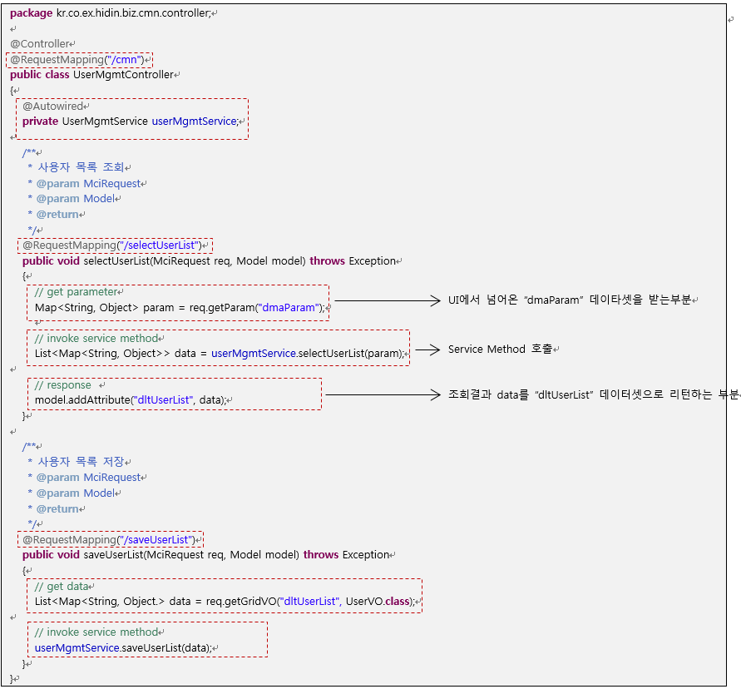
4. 예제
1. Controller

Slide 11
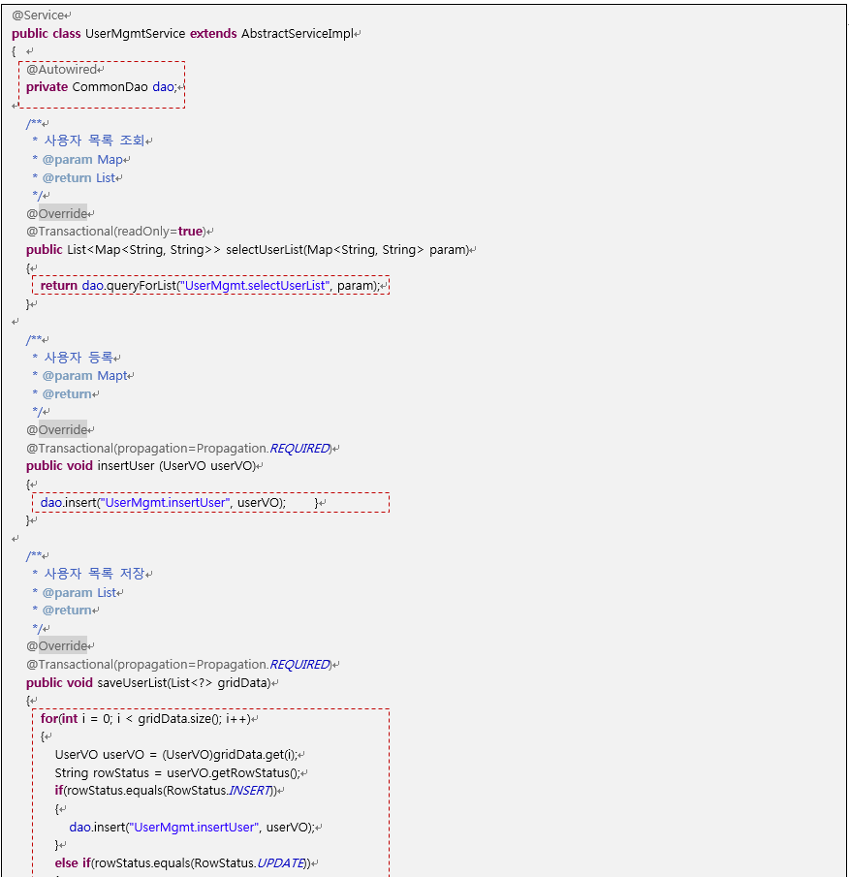
4. 예제
2. Service

Slide 12
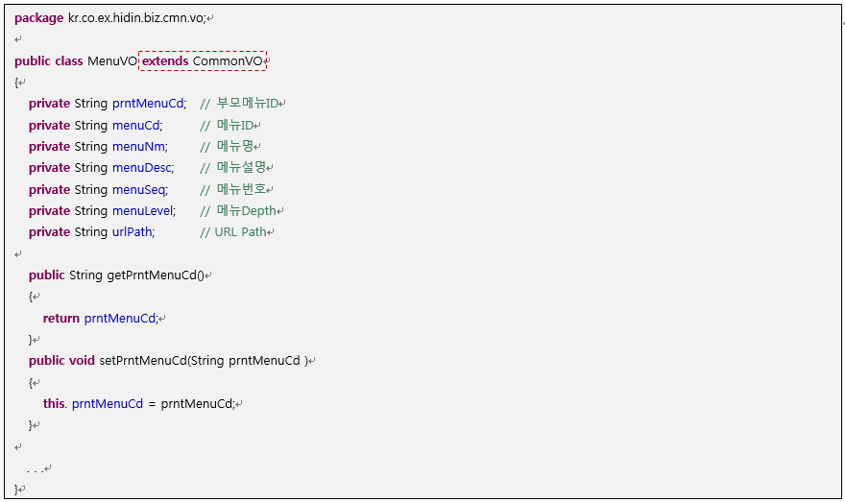
4. 예제
3. VO

Slide 13
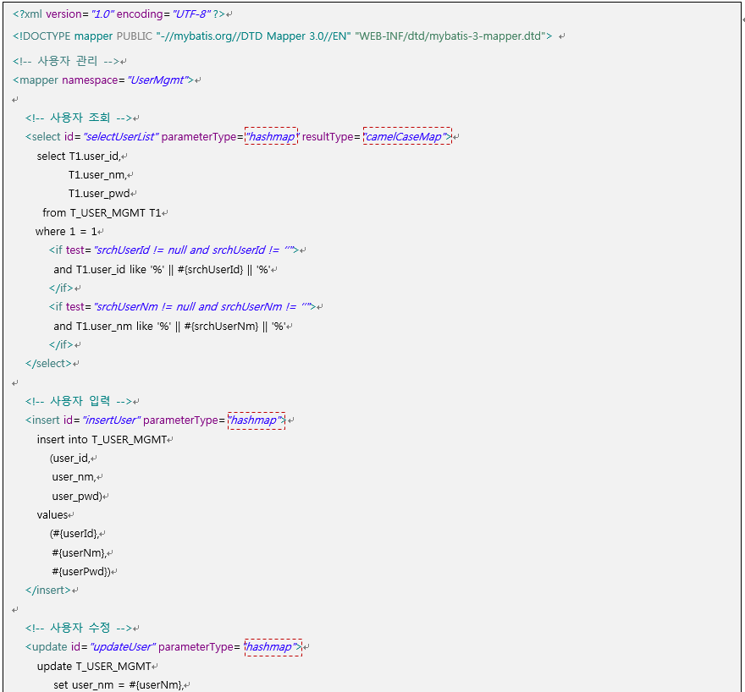
4. 예제
4. SqlMap

Slide 14
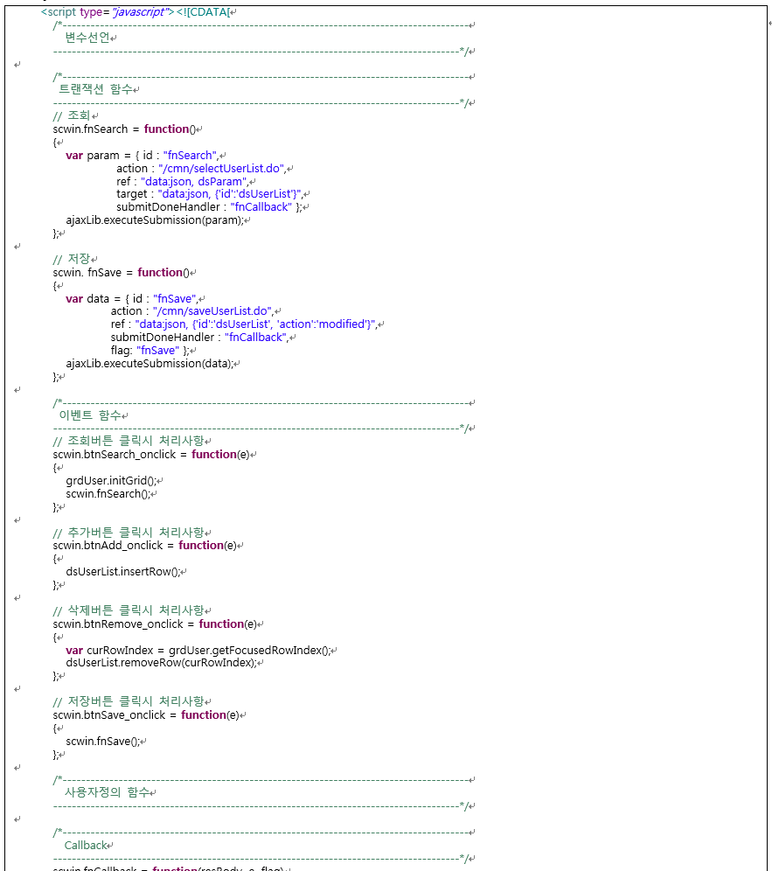
4. 예제
5. Websquare

